Slide 1
Сайт по профориентации
СППО.html
Юлия Александровна
Саакян Кирилл, Александр Экарев

Slide 2
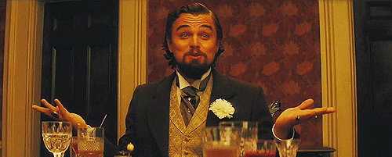

Актуальность
Вопрос “Кем быть?” – жизненно важный и касается каждого. Ответ на него оказывает влияние на всю дальнейшую жизнь человека.
Благодаря качественной профориентации в раннем возрасте школьник определит свои желания и интересы, что поможет ему начать развитие в нужной сфере и преуспеть как в ней, так и в жизни в целом.

Slide 3

Цель
Мы считаем, что каждый школьник нуждается в качественной и быстрой профориентации.
ПУТЬ С
НАМИ
Наша цель - создать красивый и функциональный инструмент для такой профориентации.
ПУТЬ БЕЗ
НАС

Slide 4

Задачи
Подобрать методики профориентации
Создать “каркас” и визуальный стиль сайта
Реализовать алгоритм
Написать интерпретации
Добавить “обвязку”
Внедрить систему статистики
Стилизовать итоговые результаты
Получить экспертную оценку
На основе оценки внести корректировки
Внедрить в школы нашего комплекса
Выйти на уровень города…

Slide 5






Инструменты

Slide 6

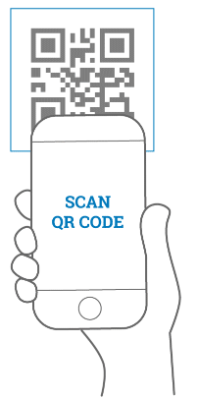
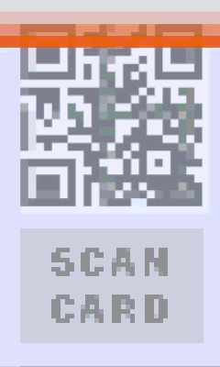
Результат
Перейти прямо на сайт!

Slide 7
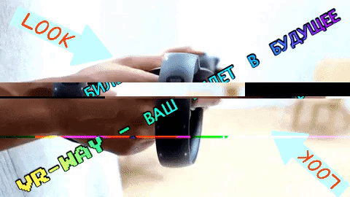
Это все
-Это хорошо или плохо?
-Это… Это печально...
Спасибо, за внимание!
ВЫБЕРИ
VR-WAY

